Slide 1
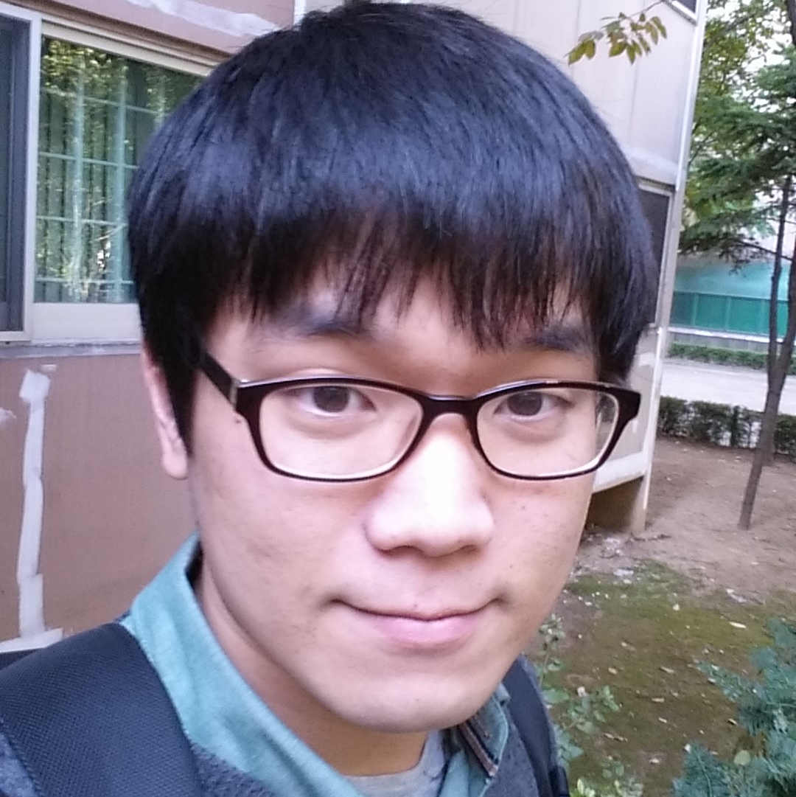

Azure는 어떻게 보안할 수 있나요?
김세준
슬기로운 Azure 생활
2020년 4월 25일, 13:00
bit.ly/gav2020kr-security

Slide 2
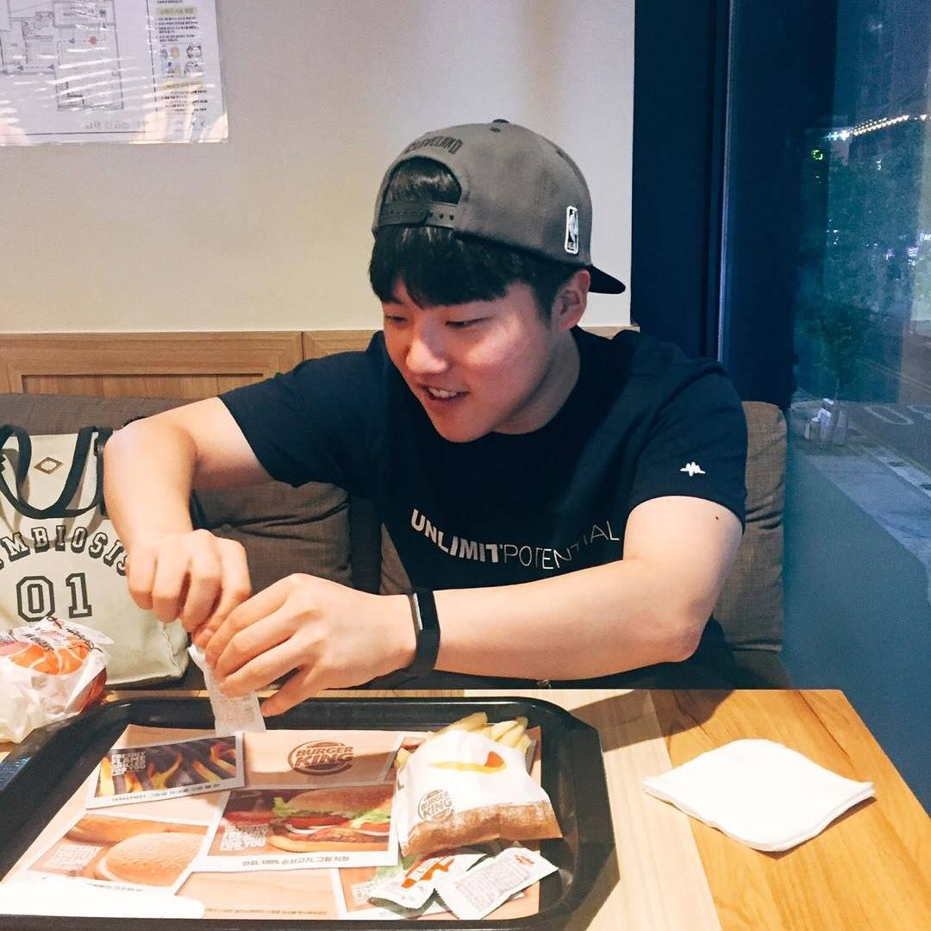
원격에서 안전하게 On-Premise, Cloud 어플리케이션 사용을 위한 Azure AD Application Proxy
김홍민
Microsoft Student Partners
2020년 4월 25일, 14:00
bit.ly/gav2020kr-security

Slide 3
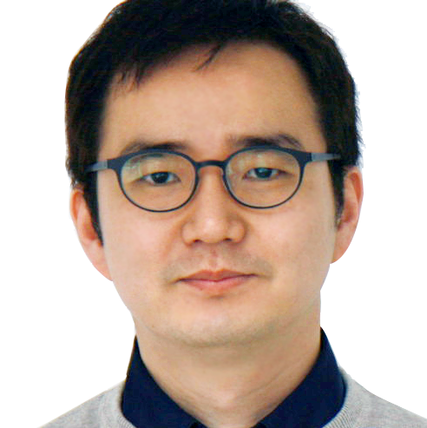
윈도 가상 데스크탑, 쿠버네티스 등 Azure 서비스, 인증부터 다시 보자
최영락
Microsoft
2020년 4월 25일, 15:00
bit.ly/gav2020kr-security

Slide 4
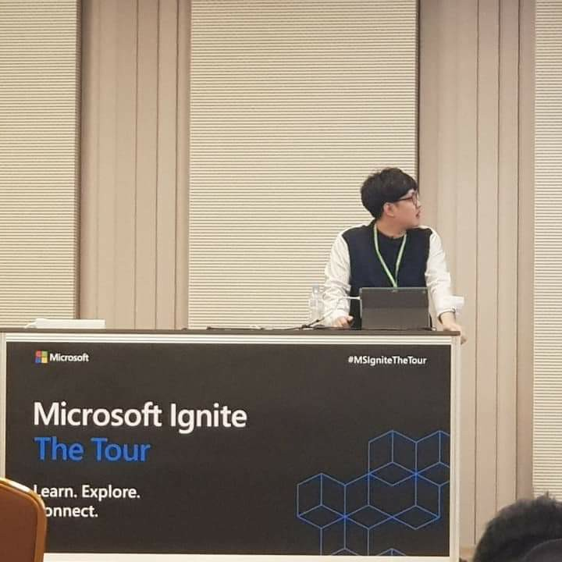
성공적인 하이브리드 클라우드를 위한 Azure 네트워크와 서비스
고재성
네트워크 전문가 따라잡기 (네.전.따)
2020년 4월 25일, 16:00
bit.ly/gav2020kr-security

Slide 5
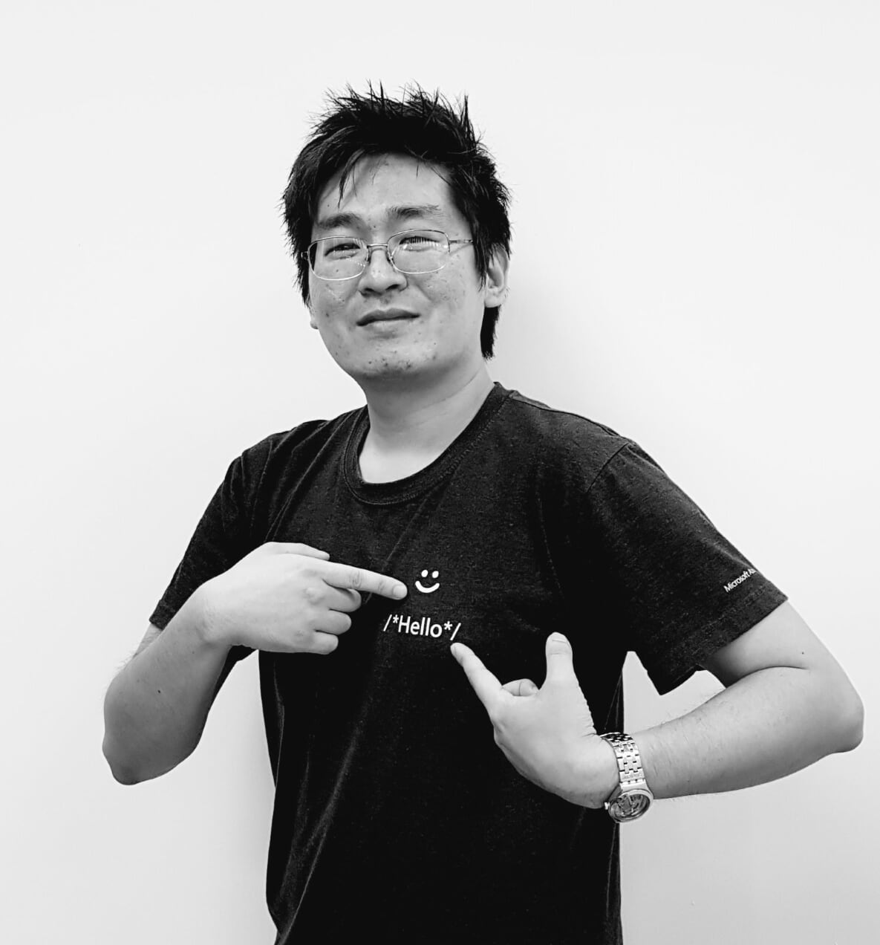
Azure DevOps를 대박 편하게 쓸 수 있는 팁 대!공!개!
배준현
우분투 한국 사용자 모임
2020년 4월 25일, 17:00
bit.ly/gav2020kr-security

